Slide 1


KELAS
&
OBJEK
PEMROGRAMAN BERORIENTASI OBJEK
Ryan Ernanda
120140154

Slide 2
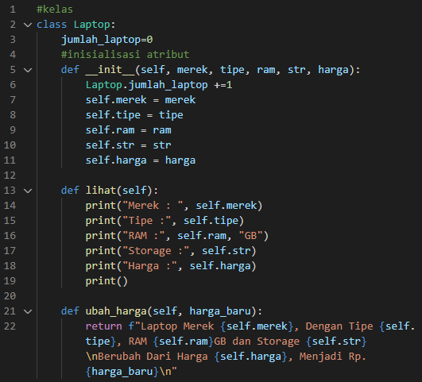
SCREENSHOT CODE
PENJELASAN SINGKAT
Kelas yang saya buat adalah Laptop.
Dalam kelas ini terdapat beberapa atribut dan metode.
Atribut berisi merek, tipe, ram, str dan harga.
metode saya gunakan __init__, lihat(untuk melihat instansiasi), ubah_harga(untuk mengubah instansiasi harga dari laptop)

Slide 3
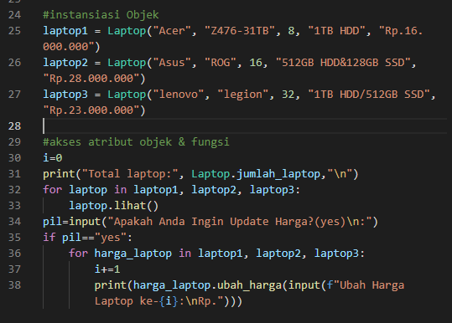
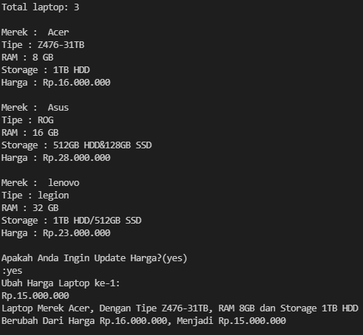
SCREENSHOT CODE
SCREENSHOT OUTPUT

Slide 4
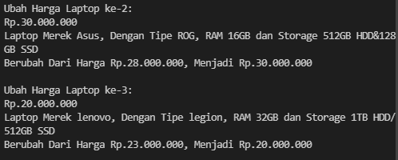
SCREENSHOT OUTPUT
PENJELASAN SINGKAT
Setelah program di Run akan langsung print dari program dan menjalankan metode lihat(), kemudian program meminta input pertanyaan apakah ingin merubah harga laptop jika ingin program meminta input harga yang baru dan print metode ubah_harga hingga perulangan selesai

Slide 5
UML CLASS DIAGRAM
laptop1:Laptop()
Nama Kelas
Merek : "Acer"
Tipe : "Z476-31TB"
RAM : 8 "GB"
Storage : "1TB HDD"
Harga : "Rp.16.000.000"
Laptop
+ merek: String
+ tipe: String
Atribut
+ ram: Integer
laptop2:Laptop()
+ str: String
Merek : "Asus"
Tipe : "ROG"
RAM : 16 "GB"
Storage : "512GB HDD&128GB SSD"
Harga : "Rp.28.000.000"
+ harga: String
-__init__()
Metode
+ lihat()
laptop3:Laptop()
+ ubah_harga()
Merek : "lenovo"
Tipe : l"egion"
RAM : 32 "GB"
Storage : "1TB HDD/512GB SSD"
Harga : "Rp.23.000.000"
UML OBJEK

